Slide 1
«Программы-переводчики. Возможности систем распознавания текстов»

Slide 2
Основные понятия:
1.Компьютерные словари
2.Машины-переводчики
3.Системы оптического распознавания текста.

Slide 3
Компьютерные словари. Словари необходимы для перевода текстов с одного языка на другой.
Первые словари были созданы около 5 тысяч лет назад в Шумере и представляли собой глиняные таблички, разделенные на две части. В одной части записывалось слово на шумерском языке, а в другой — аналогичное по значению слово на другом языке, иногда с краткими пояснениями.

Slide 4
Современные словари построены по такому же принципу. В настоящее время существуют тысячи словарей для перевода между сотнями языков (англо-русский, немецко-французский и так далее), причем каждый из них может содержать десятки тысяч слов. В бумажном варианте словарь представляет собой толстую книгу объемом в сотни страниц, где поиск нужного слова является достаточно трудоемким процессом.

Slide 5
Компьютерные словари могут содержать переводы на разные языки сотен тысяч слов и словосочетаний, а также предоставляют пользователю дополнительные возможности.
Во-первых, компьютерные словари могут являться многоязычными, так как дают пользователю возможность выбрать языки и направление перевода (например, англо-русский, испано-русский и так далее).
Во-вторых, компьютерные словари могут кроме основного словаря общеупотребительных слов содержать десятки специализированных словарей по областям знаний (техника, медицина, информатика и др.).

Slide 6
В-третьих, компьютерные словари обеспечивают быстрый поиск словарных статей: «быстрый набор», когда в процессе набора слова возникает список похожих слов; доступ к часто используемым словам по закладкам; возможность ввода словосочетаний и др.
В-четвертых, компьютерные словари могут являться мультимедийными, то есть предоставлять пользователю возможность прослушивания слов в исполнении дикторов, носителей языка.

Slide 7
Системы машинного перевода.
Происходящая в настоящее время глобализация нашего мира приводит к необходимости обмена документами между людьми и организациями, находящимися в разных странах мира и говорящими на различных языках. В этих условиях использование традиционной технологии перевода «вручную» тормозит развитие межнациональных контактов. Перевод многостраничной документации вручную требует длительного времени и высокой оплаты труда переводчиков. Перевод полученного по электронной почте письма или просматриваемой в браузере Web-страницы необходимо осуществить немедленно, и нет возможности и времени пригласить переводчика. Системы машинного перевода позволяют решить эти проблемы. Они, с одной стороны, способны переводить многостраничные документы с высокой скоростью (одна страница в секунду) и, с другой стороны, переводить Web-страницы «на лету», в режиме реального времени. Лучшими среди российских систем машинного перевода считаются PROMT и «Сократ». Системы машинного перевода осуществляют перевод текстов, основываясь на формальном «знании» языка (синтаксиса языка — правил построения предложений, правил словообразования) и использовании словарей. Программа-переводчик сначала анализирует текст на одном языке, а затем конструирует этот текст на другом языке.

Slide 8
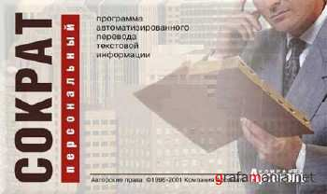
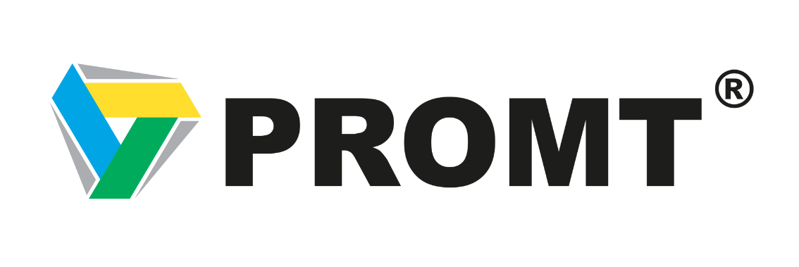
Лучшими среди российских систем машинного перевода считаются PROMT и «Сократ».

Slide 9
Современные системы машинного перевода позволяют достаточно качественно переводить техническую документацию, деловую переписку и другие специализированные тексты. Однако они неприменимы для перевода художественных произведений, так как не способны адекватно переводить метафоры, аллегории и другие элементы художественного творчества человека.

Slide 10
Достоинства программ-переводчиков
наличие словарей по специальностям, мгновенный поиск, расположение в несколько окон, возможность одновременного обзора нескольких вариантов перевода;
возможность создания собственного словаря пользователя подключение к текстовому редактору Microsoft Office, что позволяет, не отрываясь от оригинала и его перевода, выбирать подходящие соответствия для перевода;
возможность перевода с разных языков;
компактность, наличие практически неограниченного объема информации в компьютере;

Slide 11
Недостатки программ-переводчиков
словари-переводчики не соблюдают правила грамматики, стилистики и лексики, не учитывают игру слов, художественные приемы;
чаще всего текстовые переводчики выбирают одно из значений многозначного слова, которое может не соответствовать контексту;
при отсутствии слова в словаре не переводят его;
электронные словари-переводчики часто выдают несколько вариантов перевода слова на другой язык, не объясняя разницы в тех или иных словарных соответствиях, что затрудняет правильный выбор того или иного соответствия в данном контексте.

Slide 12
Системы оптического распознавания символов используются при создании электронных библиотек и архивов путем перевода книг и документов в цифровой компьютерный формат.
После обработки документа сканером получается графическое изображение документа (графический образ). Но графический образ еще не является текстовым документом. Человеку достаточно взглянуть на лист бумаги с текстом, чтобы понять, что на нем написано.
С точки зрения компьютера, документ после сканирования превращается в набор разноцветных точек, а вовсе не в текстовый документ. Проблема распознавания текста в составе точечного графического изображения является весьма сложной.
Подобные задачи решают с помощью специальных программных средств, называемых средствами распознавания образов. Реальный технический прорыв в этой области произошел лишь в последние годы. До этого распознавание текста было возможно только путем сравнения обнаруженных конфигураций точек со стандартным образцом (эталоном, хранящимся в памяти компьютера). Авторы программ задавали критерий «похожести», используемый при идентификации символов.

Slide 13
Программа FineReader выпускается отечественной компанией ABBYY Software (www.bitsoft.ru).
Эта программа предназначена для распознавания текстов на русском, английском, немецком, украинском, французском и многих других языках, а также для распознавания смешанных текстов. Она позволяет объединять сканирование и распознавание в одну операцию, работать с пакетами документов и с бланками. Программу можно обучать для повышения качества распознавания неудачно напечатанных текстов или сложных шрифтов. Она позволяет редактировать распознанный текст и проверять его орфографию.

